Slide 1

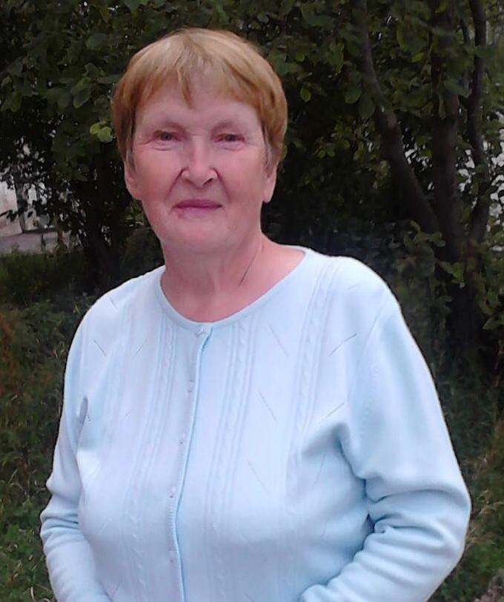
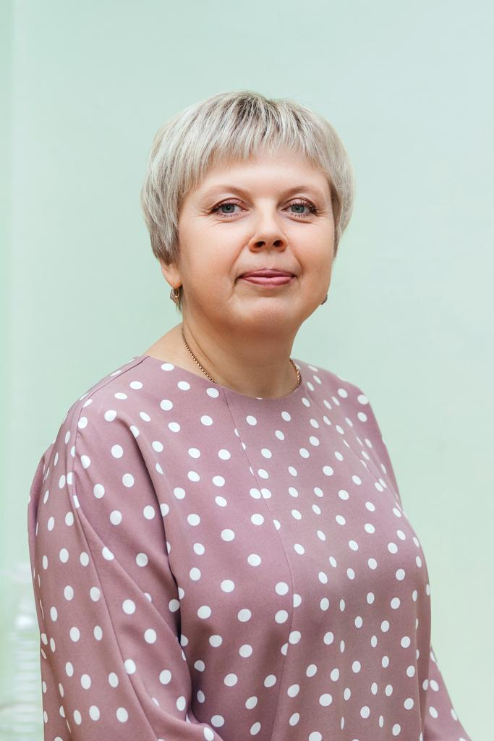
Тарасова Ольга Павловна
Богомолова Людмила Ивановна

